Slide 1

基于电流信号的升压变换器电路故障检测
——滤波算法设计
答辩学生：杨俊杰
指导老师：徐维超

Slide 2
结构脉络
介绍了工程常用的一些滤波器，然后设计一个新的混合滤波器。滤波器原理、性能等均有所讲述。
先介绍课题的研究背景及意义，而后从升压斩波电路和滤波器两方面介绍研究现状
对整个课题工作成果作一个总结，并提出下一步工作思路
绪论
多重升压斩波电路
滤波器设计
仿真实验结果
总结展望
重电感耦合和非电感耦合两方面介绍多重升压斩波电路的工作原理和故障特征
利用simulink平台对前面介绍的电路模型进行仿真，得到输入电流波形，将其和噪声叠加，再对比不同滤波器对这种信号的滤波效果。

Slide 3
Part 1
绪论
多重升压斩波电路
滤波器设计
仿真实验结果
总结展望
意义及背景
基于多重升压斩波电路输入电流的开路故障检测
多重升压斩波电路具有应用广泛、小输入电流波纹等优点，但发生开路故障会严重
影响性能
多重升压斩波电路开路故障情况多样，但特征明显，传统的分类方法能对其有效分
类
输入电流信号往往带有环境噪声，需要继续特点的滤波处理

Slide 4
Part 2
绪论
多重升压斩波电路
滤波器设计
仿真实验结果
总结展望
工作原理
三相非电感耦合升压斩波电路原理图
两相电感耦合交错并联升压斩波电路原理图
多重升压斩波电路分为非电感耦合（左）和电感耦合电路（右）
电感耦合电路在支路间的电流均衡能力更强，而两者的工作原理类似。

Slide 5
Part 2
绪论
多重升压斩波电路
滤波器设计
仿真实验结果
总结展望
工作原理
电感电流连续模式波形
两相电感耦合升压斩波电路波形图
尽管两种电路的电感电流工作在不同的工作方式，但输入电流波形是类似。两者的
输入电流波纹均比较小

Slide 6
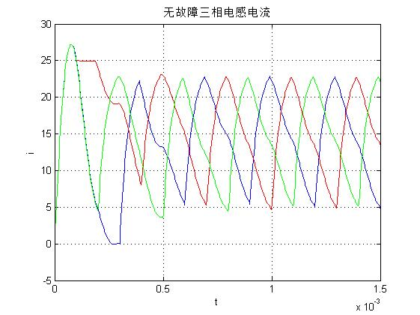
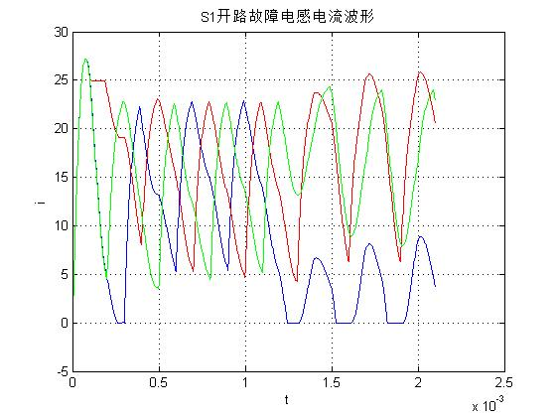
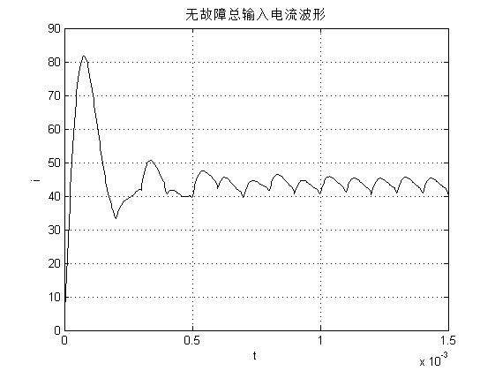
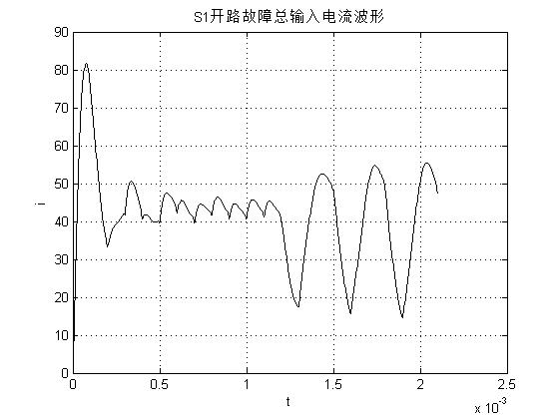
Part 2
绪论
多重升压斩波电路
滤波器设计
仿真实验结果
总结展望
故障情况分析
非电感耦合电路正常与异常情
况对比
故障发生后输入电流波动变大
正常电感电流
故障电感电流
故障相支路电感电流迅速减小，
但不为零
正常输入电流
故障输入电流

Slide 7
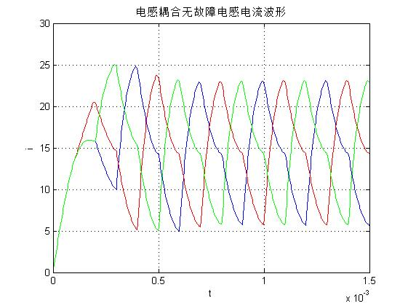
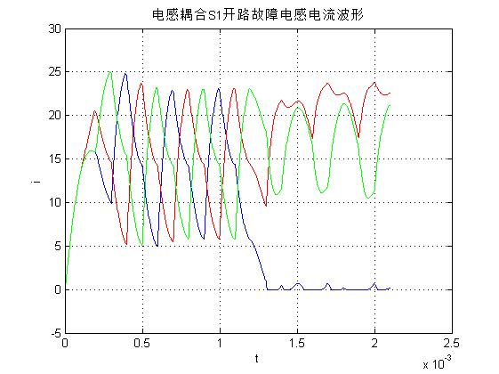
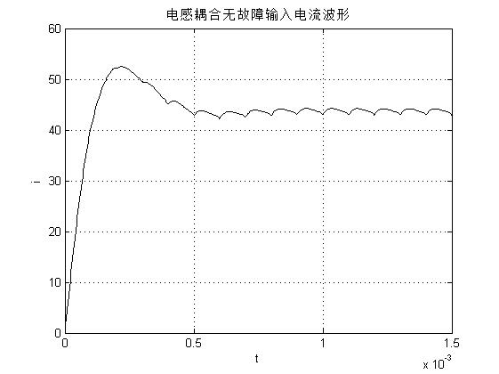
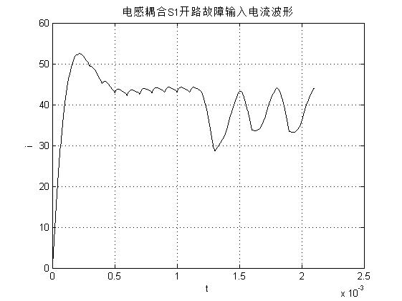
Part 2
绪论
多重升压斩波电路
滤波器设计
仿真实验结果
总结展望
故障情况分析
电感耦合电路正常与异常情况
对比
故障发生后输入电流波动变大
正常电感电流
故障电感电流
故障相支路电感电流迅速减小
至零
正常输入电流
故障输入电流

Slide 8
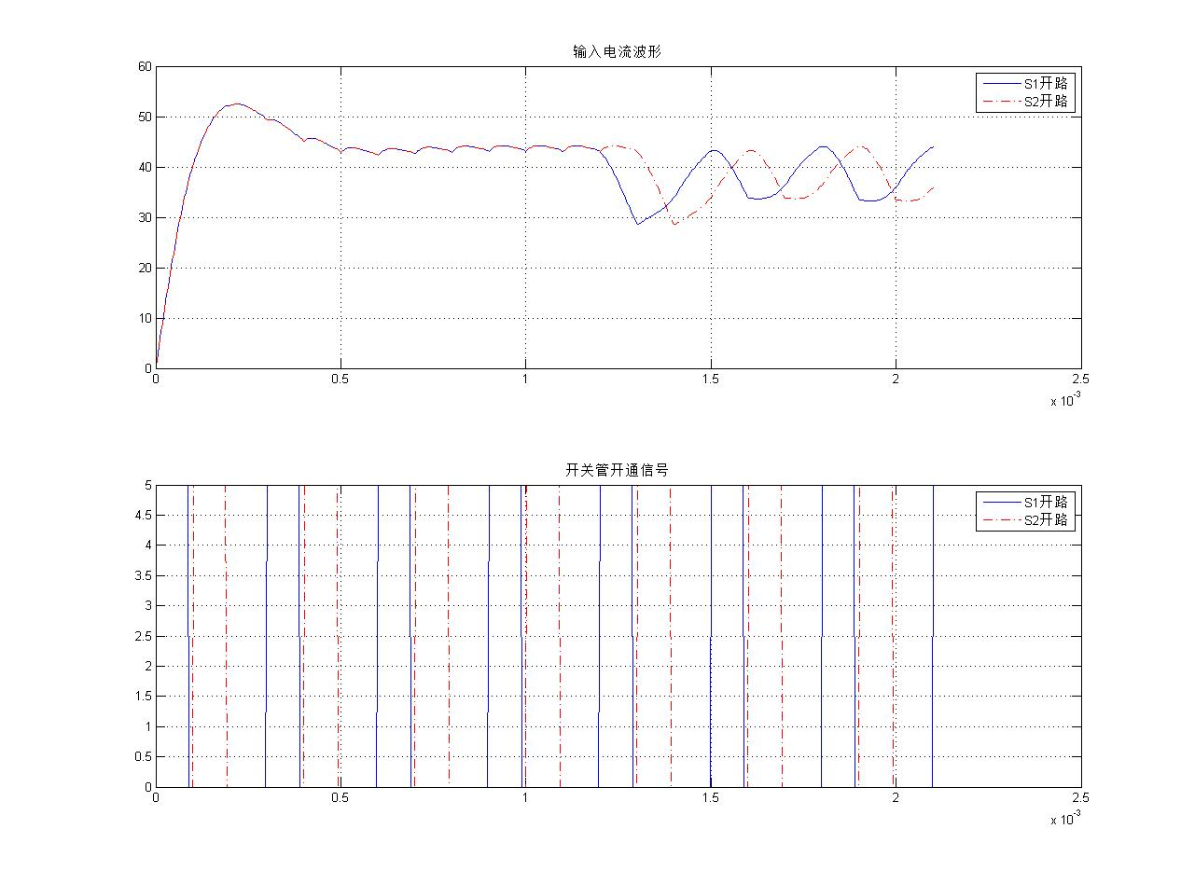
Part 2
绪论
多重升压斩波电路
滤波器设计
仿真实验结果
总结展望
故障情况分析
非电感耦合电路不同相开路情
况对比
不同相的输入电流波形形状相
同，但存在相位差。
波形的相位差和开关信号有密
切关系
S1开路故障与S2开路故障电流状态比较

Slide 9
Part 3
绪论
多重升压斩波电路
滤波器设计
仿真实验结果
总结展望
滤波器对比
IIR
阶次低
阶次低、非严格相位
混合滤波器
设置两个相邻的窗口，前一个窗口作中值滤波，后一个作均值滤波
FIR
严格相位、稳定、阶次高
卡尔曼
递归、均方差最优、依赖系统模型
综合了中值滤波和均值滤波的优点，对脉冲噪声和高斯噪声均有良好抑制作用
中值
非线性、抑制脉冲噪声、简单
滤波器性能受限于窗口大小
均值
线性、抑制高斯噪声、简单

Slide 10
Part 3
绪论
多重升压斩波电路
滤波器设计
仿真实验结果
总结展望
滤波器对比
IIR
阶次低
阶次低、非严格相位
混合滤波器
设置两个相邻的窗口，前一个窗口作中值滤波，后一个作均值滤波
FIR
严格相位、稳定、阶次高
卡尔曼
递归、均方差最优、依赖系统模型
综合了中值滤波和均值滤波的优点，对脉冲噪声和高斯噪声均有良好抑制作用
中值
非线性、抑制脉冲噪声、简单
滤波器性能受限于窗口大小
均值
线性、抑制高斯噪声、简单

